Slide 1
一、选择填空
分层和协议的集合称为计算机网络（A）。实际应用最广泛的（A）是（B），它的网络层是（C）的。在ISO/OSI参考模型中，同层对等实体间进行信息交换时必须遵守的规则称为（D）。
A：1. 组成结构；2. 参考模型；3. 体系结构；4. 基本功能
B：1. SNA；2. MAP/TOP；3. TCP/IP；4. ISO/OSI；5. X. 25
C：1. 基于连接；2. 基于无连接；3. 虚电路；4. 可靠传输
D：1. 接口；2. 协议；3. 服务；4. 关系；5. 连接；6. PAD
答题填空：A（ ）；B（ ）；C（ ）；D（ ）

Slide 2
下列表述是否正确，正确打“√”，错误打“×”
A：面向连接的服务是可靠服务。 （ ）
B：无连接的服务不能保证PDU（协议数据单元）按顺序到达目的地。 （ ）
C：计算机网络体系结构是网络功能分层和协议的集合。 （ ）
D：根据ISO/OSI参考模型，PDU（协议数据单元）是由ICI（接口控制信息）和SDU（服务数据单元）组成。 （ ）

Slide 3
奈魁斯特定理：无噪声有限带宽信道的最大数据传输率 = 2Hlog₂V，香农定理：带宽为 H 赫兹，信噪比为S/N的任意信道的最大数据传输率 = Hlog₂(1 + S/N)。二值信号在3 kHz的信道上传输，信噪比为10dB，最大数据速率为（A）
A：1. 3kbps；2. 6kbps；3. 10.4kbps；4. 19.5kbps
答题填空：A（ ）

Slide 4
差分曼彻斯特码的原理是：每一位中间都有一个跳变，位中间跳变表示（A），位前跳变表示（B）。10M 802.3 LAN使用曼彻斯特编码，它的波特率是（C）。
A、B：1. 时钟；2. 同步；3. 数据；4. 定界
C：1. 5Mbaud；2. 10Mbaud；3. 20Mbaud；4. 30Mbaud
答题填空：A（ ）；B（ ）；C（ ）

Slide 5
物理层的四个重要特性是：机械特性、电气特性、功能特性和（A）。多路复用技术提高了线路利用率，SONET/SDH采用（B）技术。
A：1. 接口特性；2. 规程特性；3. 协议特性；4. 物理特性
B：1. TDM；2. FDM；3. WDM；4. DWDM
答题填空：A（ ）；B（ ）

Slide 6
二、计算
对各类通信子网定义下列参数：
N = 两个给定站点之间所经过的段数；
L = 报文长度（L为分组大小P的整数倍），单位：位；
B = 所有线路上的数据传输速率，单位：位/秒；
P = 分组大小（P <= L），单位：位；
H = 每个分组的分组头，单位：位；
S1 = 线路交换的呼叫建立时间，单位：秒；
S2 = 虚电路的呼叫建立时间，单位：秒；
D = 各段内的传播延迟，单位：秒。
1 写出电路交换、报文交换、虚电路分组交换（虚电路分组头可忽略）和数据报分组交换的端到端延迟时间的表达式。
2 求 N = 4, L = 30720, B = 9600, P = 1024, H = 16, S1 = 0.2, S2 = 0.1, D = 0.001时，上述四种交换方式的总延迟时间。

Slide 7
S1
L/B
ND
S1+L/B+ND

Slide 8
L/B
D
N(L/B+D)

Slide 9
(L/P)((P+H)/B)
D
(P+H)/B
(L/P)((P+H)/B)+ND+(N-1)(P+H)/B

Slide 10
S2
L/B
D
P/B
S2+L/B+ND+(N-1)P/B

Slide 11
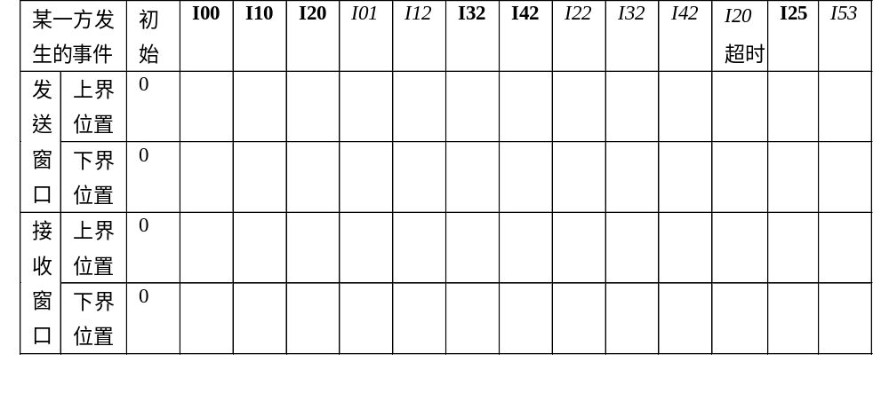
在一个差错信道上使用滑动窗口协议进行数据传输。发送序号和接收序号的取值范围是0 ~ 7。其中一方发送窗口和接收窗口的初始状态如下表所示。请根据该方所发生的事件顺序，写出发送窗口和接收窗口上、下界的变化过程。采用“退回到N”的重传技术，允许捎带确认，其中Ixy和Ixy分别表示发送和接收一个帧，x是发送序号，y是希望接收的下一个帧的序号。

Slide 12
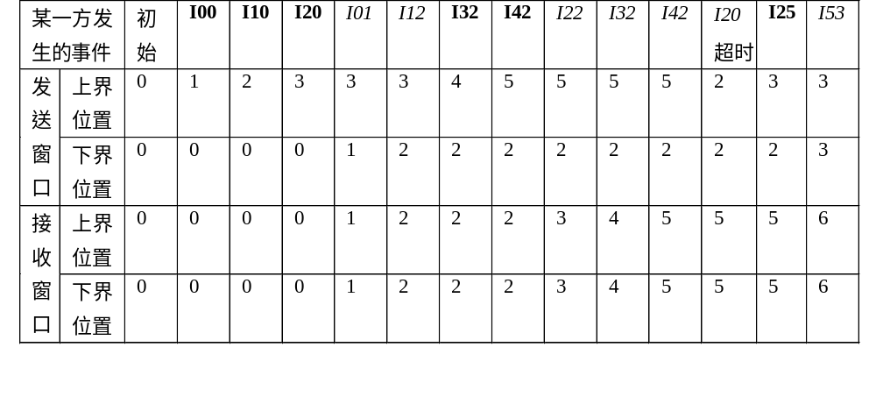

Slide 13
局域网的IEEE 802系列标准中，802.3定义了采用（A）技术的局域网标准，它所采用的介质访问控制技术确定冲突要花费（B）倍电缆长度的传输时间。
A：1. CSMA；2. CSMA/CD；3. ETHERNET；
4. 分槽ALOHA
B：1. 1；2. 2；3. 3；4. 1. 5
答题填空：A（ ）；B（ ）

Slide 14
在采用有类地址划分的情况下，IP地址193. 112. 14. 11是（A）类地址。一个B类地址的子网掩码为255. 255. 240. 0，则每个子网可用的最大IP地址数为（B）。（C）采用链路状态算法。？
A：1. A；2. B；3. C；4. D；5. E
B：1. 4096；2. 16；3. 256；4. 4094；5. 254
C：1. RIP；2. OSPF；3. BGP-4；4. EGP
答题填空：A（ ）；B（ ）；C（ ）

Slide 15
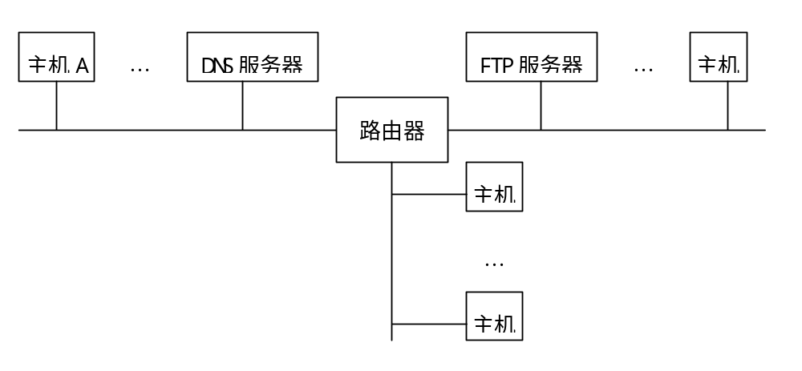
一个网络的拓扑结构如下图所示，一台路由器连接三个IEEE 802.3 LAN，每个LAN连接60台计算机。现有一个C类IP地址202.112.37.*，请合理化分子网，给出网络掩码和主机A、DNS服务器、FTP服务器的IP地址。如果主机A知道DNS服务器和路由器的IP地址、路由器的MAC地址、和FTP服务器的域名，而不知道DNS服务器的MAC地址和FTP服务器的IP地址，路由器知道所有相关信息，请叙述主机A通过FTP操作从FTP服务器下载文件的工作流程和各层地址变换，包括应用层、传输层、网络层和数据链路层的操作。

Slide 16
主机C通过FTP向服务器S传送文件，双方建立TCP连接，采用慢启动算法进行拥塞控制。初始阈值threshold为5000字节, 主机C发送的TCP段的数据长度固定为1000字节，初始拥塞窗口大小为1000字节。使用网络监听工具对主机C的FTP传输过程中的收发包进行监听。下表给出了该FTP数据通道的建立连接和数据传输的部分过程，请将相关内容填入空白处，并给出收发包事件发生后主机C的TCP实体的拥塞窗口congwin和阈值threshold的大小。“---”表示该空格不需要填写，确认序号等于希望接收的下一个字节的序号。

Slide 17
收发包序号 | 源IP地址 | 目的IP地址 | 源端口号 | 目的端口号 | 序号SEQ | 确认序号 ACK | 控制位 | 备注 | 主机C的congwin | 主机C的threshold
1 | C | S | 1077 | 20 | 1000 | --- | Syn=1 | 连接请求 | --- | ---
2 | S | C | 20 | 1077 | 3000 | 1001 | Syn=1 Ack=1 | --- | --- | ---
3 | C | S | 1077 | 20 | 1001 | 3001 | Ack=1 | --- | --- | ---
4 | C | S | 1077 | 20 | 1001 | 3001 | --- | 数据传输 | 1000 | 5000
5 | S | C | 20 | 1077 | 3001 | 2001 | Ack=1 | --- | 2000 | 5000
6 | C | S | 1077 | 20 | 2001 | 3001 | --- | --- | 2000 | 5000
7 | C | S | 1077 | 20 | 3001 | 3001 | --- | --- | 2000 | 5000
8 | S | C | 20 | 1077 | 3001 | 3001 | Ack=1 | --- | 3000 | 5000
9 | C | S | 1077 | 20 | 4001 | 3001 | --- | --- | 3000 | 5000
10 | C | S | 1077 | 20 | 5001 | 3001 | --- | --- | 3000 | 5000
11 | S | C | 20 | 1077 | 3001 | 5001 | Ack=1 | --- | 5000 | 5000
12 | C | S | 1077 | 20 | 6001 | 3001 | --- | --- | 5000 | 5000
13 | C | S | 1077 | 20 | 7001 | 3001 | --- | --- | 5000 | 5000
14 | C | S | 1077 | 20 | 8001 | 3001 | --- | --- | 5000 | 5000
15 | C | S | 1077 | 20 | 9001 | 3001 | --- | --- | 5000 | 5000
16 | S | C | 20 | 1077 | 3001 | 10001 | Ack=1 | --- | 6000 | 5000
17 | C | S | 1077 | 20 | 10001 | 3001 | --- | --- | 6000 | 5000
18 | C | S | 1077 | 20 | 11001 | 3001 | --- | --- | 6000 | 5000
19 | C | S | 1077 | 20 | 10001 | 3001 | --- | 序号为10001的包超时重传 | 1000 | 3000

Slide 18
答疑安排
考试时间
  2006.1.12下午
考试地点
  五教5202、5203、5204、5205
考试形式
  闭卷
答疑时间
  2006.1.11上午9:00~12:00，下午2:30~5:30
答疑地点
  东主楼4楼9区，东主楼与主楼之间的过道

Slide 19
祝大家新年快乐，考试顺利！

